Slide 1
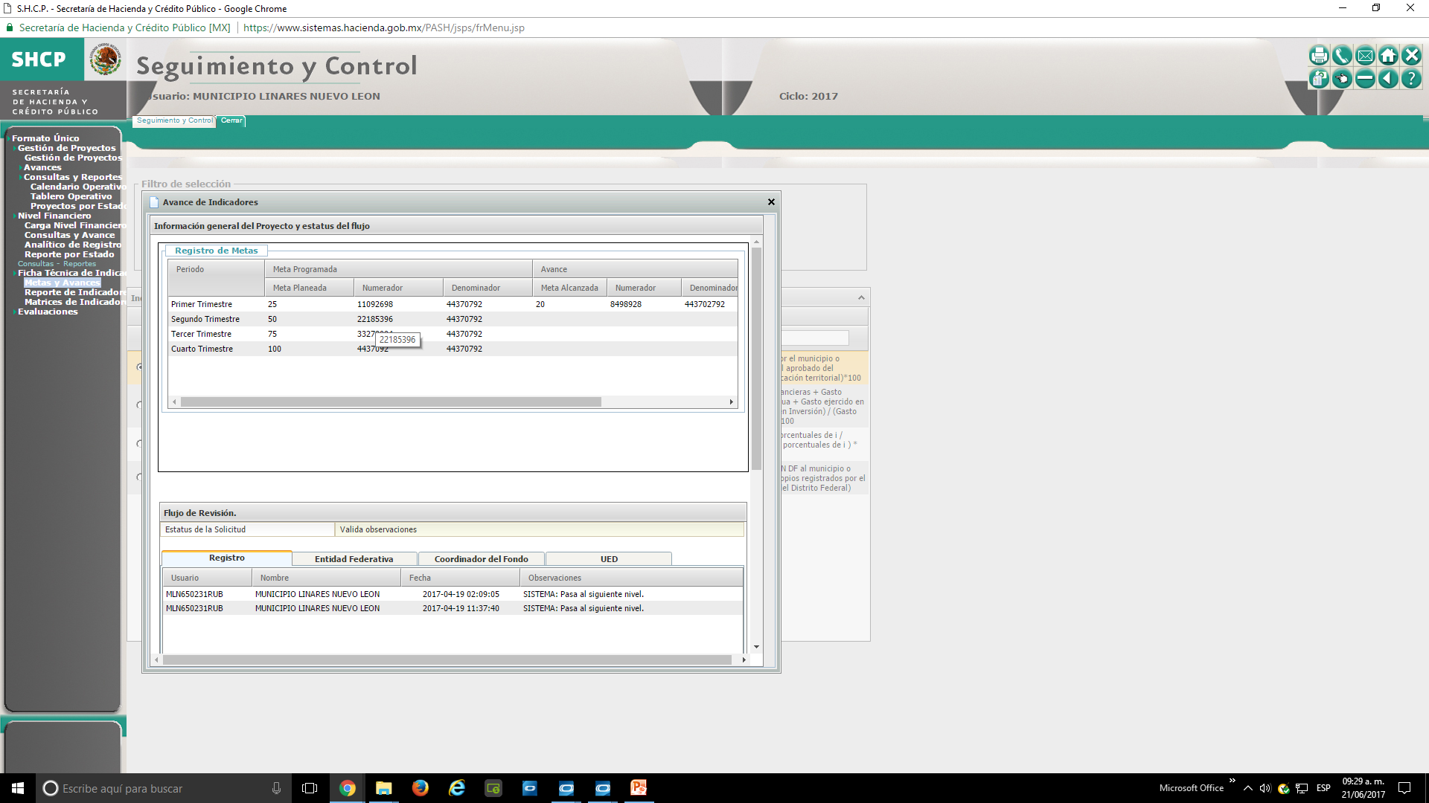
INDICE DE EJERCICIO DE RECURSOS
Notes:
INDICE DE EJERCICIO DE RECURSOS

Slide 2
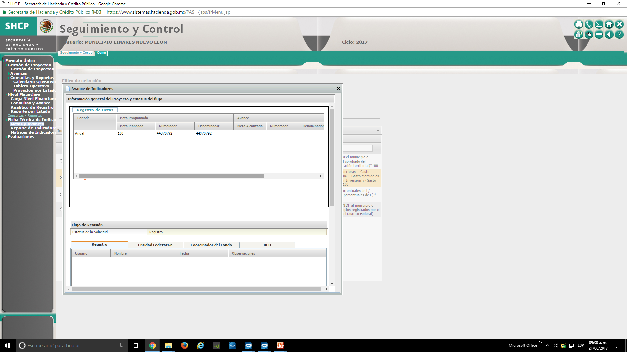
INDICE DE APLICACIÓN PRIORITRIA DE RECURSOS
Notes:
INDICE DE APLICACIÓN PRIORITRIA DE RECURSOS

Slide 3
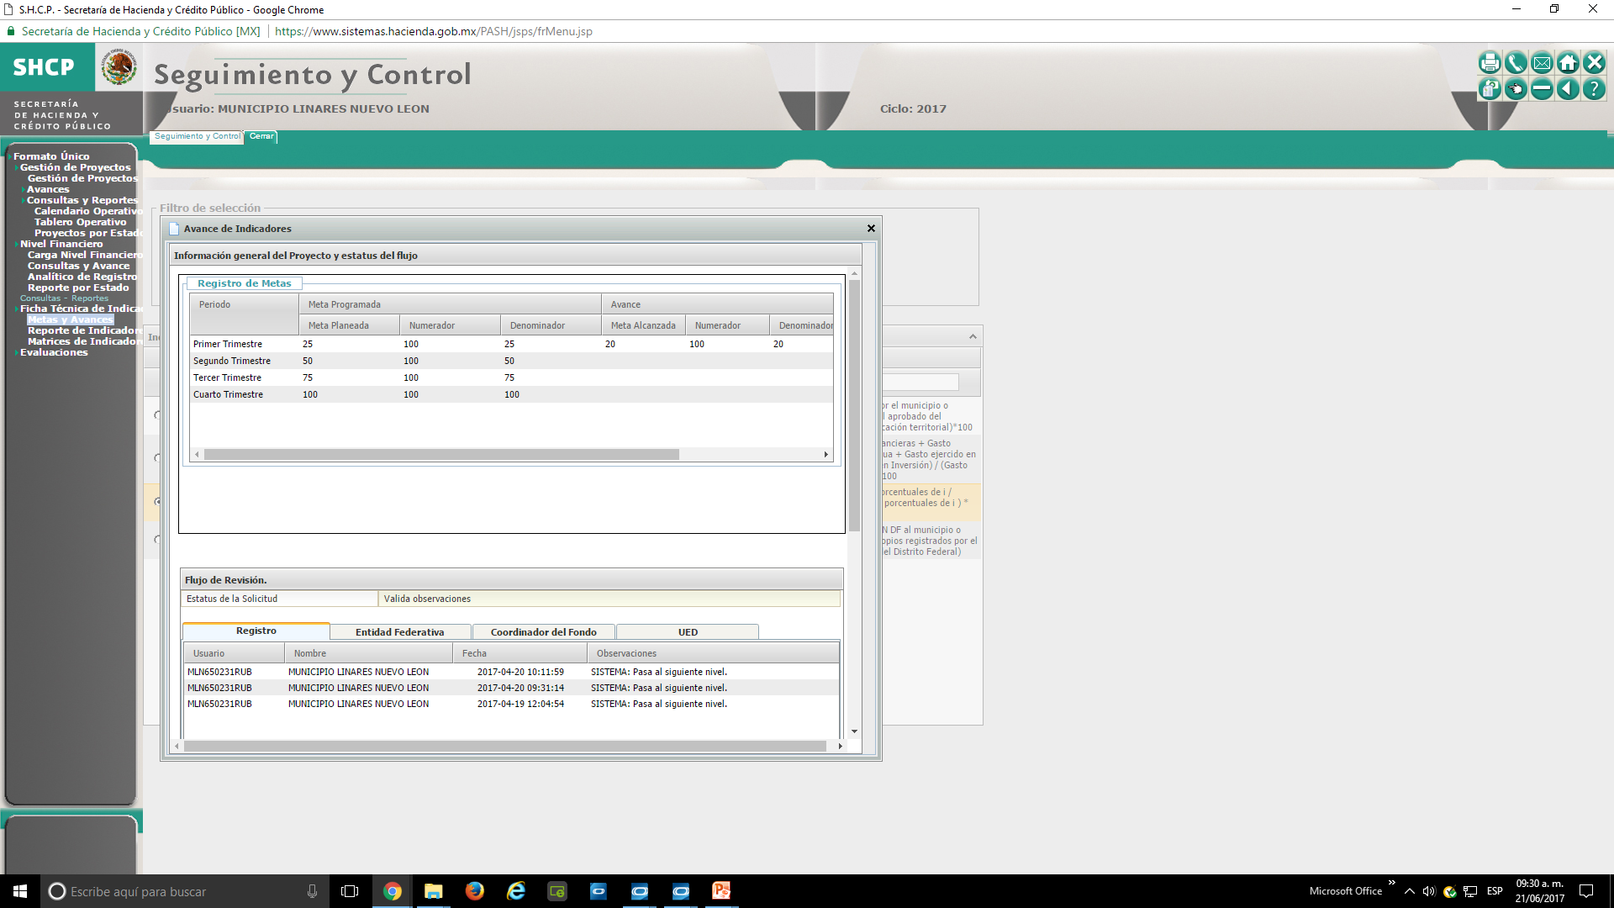
PORCENTAJE DE AVANCE EN LAS METAS
Notes:
PORCENTAJE DE AVANCE EN LAS METAS

Slide 4
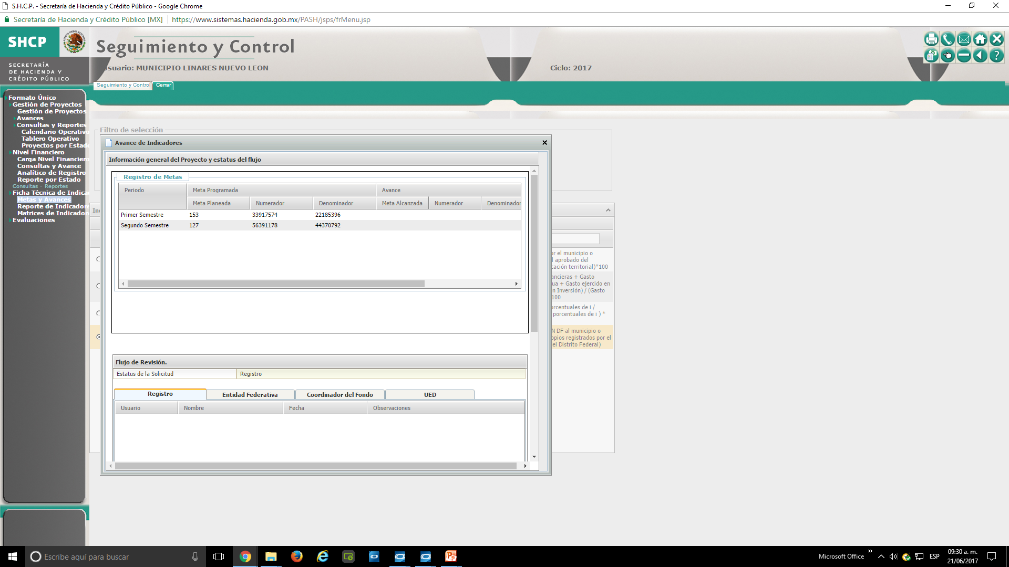
INDICE DE DEPENDENCIA FINANCIERA
Notes:
INDICE DE DEPENDENCIA FINANCIERA

